Slide 1
ADC (ANALOG TO DIGITAL CONVERTER)
OLEH :
SRI SUPATMI,S.KOM

Slide 2
PENGERTIAN ADC
ADC adalah kepanjangan dari Analog To Digital Converter yang berfungsi untuk mengubah input analog menjadi kode – kode digital.
ADC berfungsi untuk mengubah besaran input analog ke bentuk besaran keluaran digital (bit-bit biner)
ADC banyak digunakan sebagai Pengatur proses industri, komunikasi digital dan rangkaian pengukuran/atau pengujian.
Umumnya ADC digunakan sebagai perantara antara sensor yang kebanyakan analog dengan sistim komputer seperti sensor suhu, cahaya, tekanan atau berat, aliran dan sebagainya kemudian diukur dengan menggunakan sistim digital (komputer).

Slide 3
Jenis-jenis dari ADC dan fungsi dari masing-masing jenisnya (1)
Tipe Tracking
Tipe tracking menggunakan prinsip up down counter (pencacah naik dan turun).
Fungsinya adalah : Binary counter (pencacah biner) akan mendapat masukan clock secara kontinyu dan hitungan akan bertambah atau berkurang tergantung pada kontrol dari pencacah apakah sedang naik (up counter) atau sedang turun (down counter).
Tipe flash / paralel
Tipe ini dapat menunjukkan konversi secara lengkap pada kecepatan 100 MHz dengan rangkaian kerja yang sederhana.
Berfungsi untuk mengatur masukan inverting dari tiap-tiap konverter menuju tegangan yang lebih tinggi dari konverter sebelumnya, jadi untuk tegangan masukan Vin, dengan full scale range, komparator dengan bias dibawah Vin akan mempunyai keluaran rendah.

Slide 4
Jenis-jenis dari ADC dan fungsi dari masing-masing jenisnya (2)
Tipe successive approximation
Tipe successive approximation merupakan suatu konverter yang paling sering ditemui dalam desain perangkat keras yang menggunakan ADC.
Tipe ini memiliki kecepatan konversi yang cukup tinggi, meskipun dari segi harga relatif mahal.
Prinsip kerja konverter tipe ini adalah, dengan membangkitkan pertanyaan-pertanyaan yang pada intinya berupa tebakan nilai digital terhadap nilai tegangan analog yang dikonversikan.
Tipe Integrating,
Menawarkan resolusi tertinggi dengan biaya terendah. ADC tipe ini tidak dibutuhkan rangkaian sample hold. Tipe ini memiliki kelemahan yaitu waktu konversi yang agak lama, biasanya beberapa milidetik.

Slide 5
Prinsip kerja ADC secara umum
Secara singkat prinsip kerja dari konverter A/D adalah semua bit-bit diset kemudian diuji, dan bilamana perlu sesuai dengan kondisi yang telah ditentukan. Dengan rangkaian yang paling cepat, konversi akan diselesaikan sesudah 8 clock, dan keluaran D/A merupakan nilai analog yang ekivalen dengan nilai register SAR.
Apabila konversi telah dilaksanakan, rangkaian kembali mengirim sinyal selesai konversi yang berlogika rendah.
Sisi turun sinyal ini akan menghasilkan data digital yang ekivalen ke dalam register buffer.
Dengan demikian, keluaran digital akan tetap tersimpan sekalipun akan di mulai siklus konversi yang baru.

Slide 6
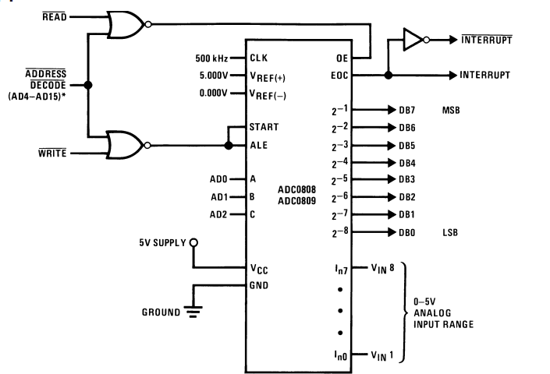
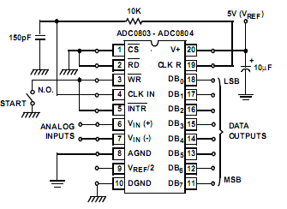
ADC 0804/0809

Slide 7
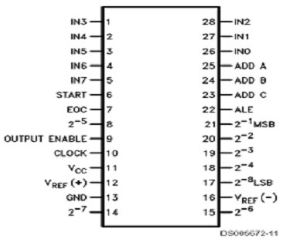
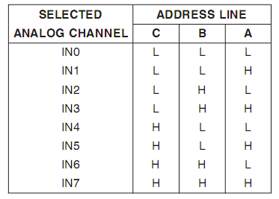
ADC 0809
Pada dasarnya Analog To Digital Converter (ADC) memiliki 2 bagian yaitu, bagian multiplexer dan bagian converter.
Bagian multiplexer ini mempunyai 8 buah masukan.
Setiap masukan memilki alamat sendiri sehingga dapat dipilih secara terpisah melalui address A, B dan C.
table dibawah ini menunjukkan alamat dari masing-masing masukan.

Slide 8
Jenis mode konversi ADC ada 2:
Pada mode free running, ADC akan mengeluarkan data hasil pembacaan input secara otomatis dan berkelanjutan (continue). Pada mode ini pin INTR akan berlogika rendah setelah ADC selesai melakukan konversi, logika ini dihubungkan kepada masukan WR untuk memerintahkan ADC memulai konversi kembali.
Prinsip yang kedua yaitu mode control, pada mode ini ADC baru akan memulai konversi setelah diberi instruksi dari mikrokontroler. Instruksi ini dilakukan dengan memberikan pulsa rendah kepada masukan WR sesaat + 1ms, kemudian membaca keluaran data ADC setelah keluaran INTR berlogika rendah.

Slide 9
Prinsip kerja ADC 0804/0809
IC ADC 0804 mempunyai dua masukan analog, Vin (+) dan Vin (-), sehingga dapat menerima masukan diferensial. Masukan analog sebenarnya (Vin) sama dengan selisih antara tegangan-tegangan yang dihubungkan dengan ke dua pin masukan yaitu
Vin= Vin (+) – Vin (-).
Kalau masukan analog berupa tegangan tunggal, tegangan ini harus dihubungkan dengan Vin (+), sedangkan Vin (-) digroundkan.
Untuk operasi normal, ADC 0804/0809 menggunakan Vcc = +5 Volt sebagai tegangan referensi.
LANJUTAN KE HALAMAN BERIKUTNYA →

Slide 10
Tipe successive approximation
Dalam hal ini jangkauan masukan analog mulai dari 0 Volt sampai 5 Volt (skala penuh), karena IC ini adalah SAC 8-bit, resolusinya akan sama dengan
(n menyatakan jumlah bit keluaran biner IC analog to digital converter) IC ADC 0804/0809 memiliki generator clock intenal yang harus diaktifkan dengan menghubungkan sebuah resistor eksternal (R) antara pin CLK OUT dan CLK IN serta sebuah kapasitor eksternal (C) antara CLK IN dan ground digital.
Frekuensi clock yang diperoleh di pin CLK OUT sama dengan :
Untuk sinyal clock ini dapat juga digunakan sinyal eksternal yang dihubungkan ke pin CLK IN.
ADC 0804/0809 memilik 8 keluaran digital sehingga dapat langsung dihubungkan dengan saluran data mikrokomputer.
Masukan (chip select, aktif rendah) digunakan untuk mengaktifkan ADC 0804/0809.
Jika berlogika tinggi, ADC 0804/0809 tidak aktif (disable) dan semua keluaran berada dalam keadaan impedansi tinggi.
Masukan (write atau start convertion) digunakan untuk memulai proses konversi.
Untuk itu harus diberi pulsa logika 0.
Sedangkan keluaran (interrupt atau end of convertion) menyatakan akhir konversi.
Pada saat dimulai konversi, akan berubah ke logika 1. Di akhir konversi akan kembali ke logika 0.

Slide 11
Contoh:
Rumus diatas menyatakan bahwa setiap 1 bit biner diwakili oleh 19,6 mVolt.
Sehingga jika keluaran biner 0000 0010 (210)
maka Vin = 19,6 mVolt x 2 = 39,2 mVolt = 0,0392 V
Vin (volt) | Data Digital (biner) | Data Digital (desimal)
0,000 | 0000 0000 | 0
0,0196 | 0000 0001 | 1
0,0392 | 0000 0010 | 2
… | … | …
5 | 1111 1111 | 255

Slide 12
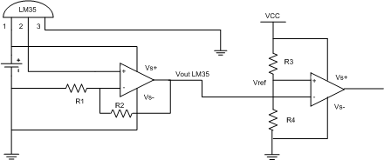
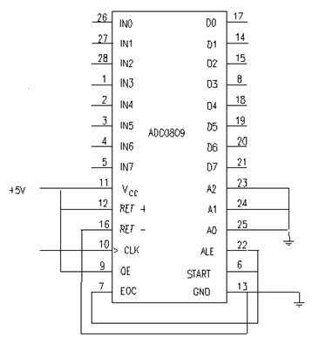
Aplikasi ADC0809 pada sensor suhu

Slide 13
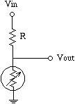
Aplikasi ADC0809 pada sensor cahaya (LDR)

Slide 14
Referensi
http://tutorial-elektronika.blogspot.com/2009/02/cara-kerja-analog-to-digital-converter.html
Modul praktikum elektronika lanjut bab ADC (Analog To Digital Converter) , Laboratorium Elektronika Lanjut,UNIKOM
http://novertaeffendist.wordpress.com/2009/01/05/adc-0804/

